Slide 1
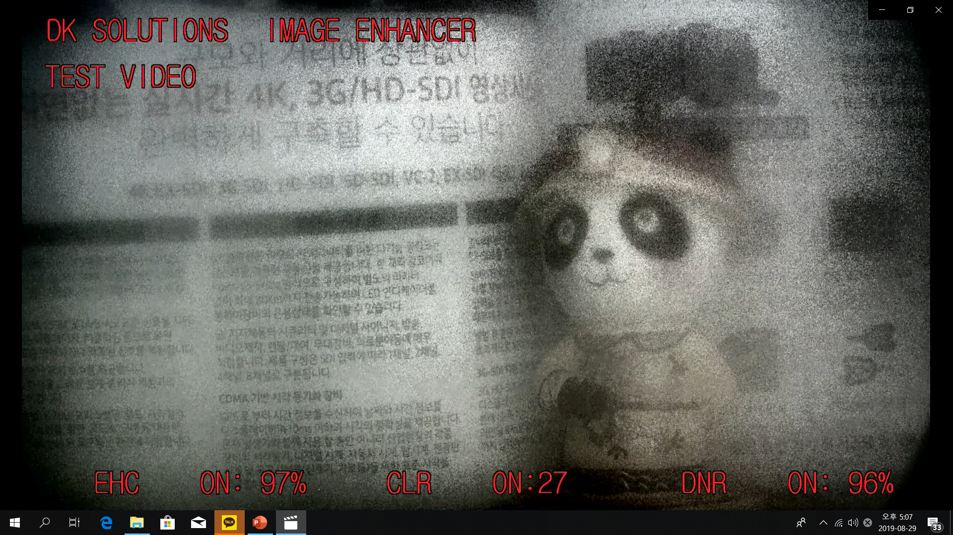
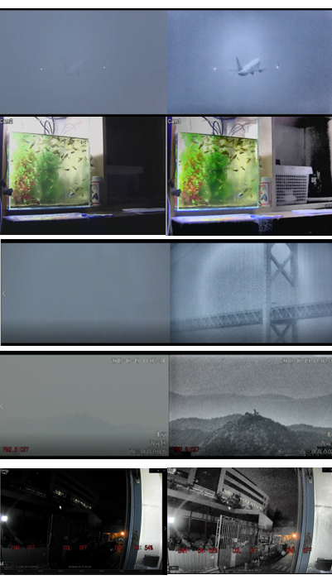
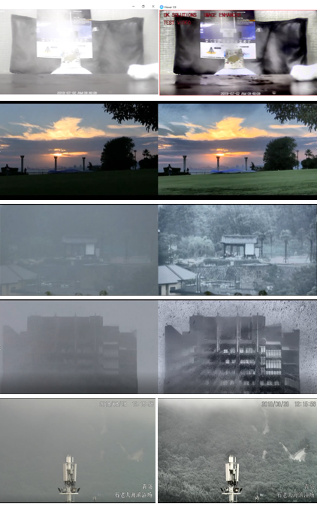
무엇을 놓쳤는 지 확인 하세요
실시간 FULL HD 영상 고 선명화 처리 장치
-HD-SDI/ HDMI 인터페이스 -
DK 솔루션 ｜ http://gogocctv.com

Slide 2
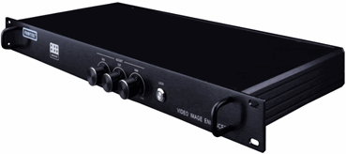
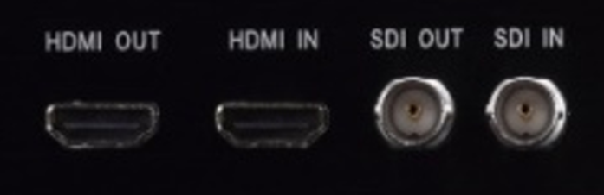
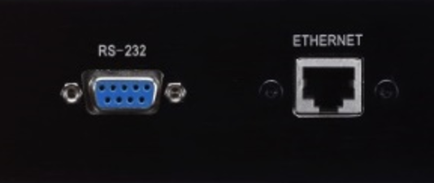
실시간 FULL HD 영상 고 선명화 처리 장치
PIE-01HD-1U
제품 개요
PIE-01HD-1U 실시간 FULL HD 선명화 영상 개선 장비는 보나 나은 의사 결정 지원을 위하여 Full HD 실시간 비디오의 시각적 선명도를 현저히 향상시켜 더 많은 정보를 운영자에게 제공하는 비디오 처리 시스템입니다. 특히 안개, 비, 먼지, 연기, 수중, 저조도 및 시정이 제한된 환경에서 가시성을 향상 시킵니다. 전체적으로 색조 변화가 적은 영상을 강조 할 수 있으며, 표면 검사 등의 정밀 개선이 가능합니다. 프레임 지연이 거의 없이 실시간 영상 처리가 가능합니다. 영상 장면 마다의 파라미터 조정이 필요하지 않습니다. 이미지 선명화 처리 외 에도 노이즈 제거 와 색상보정 기능도 사용 할 수 있습니다. 문자 발생기가 내장 되어 있어 날짜, 시간 및 영상 정보의 구체적인 내용을 같이 디스플레이 할 수 있습니다.
Full HD 영상 입 / 출력
( SDI & HDMI )
영상 선명화
수동 조정 버턴
영상 선명화
원격 제어 및 문자 입력
2. 이미지 선명화 알고리즘 적용
개선 전
개선 후
- 어둡게 보이는 영역, 하얗게 떠버린 영역, 희미하게 콘트라스트가 떨어진 영역 등 다이나믹 레인지가 떨어진
영역을 탐색하여 해당 부분을 특수한 알고리즘으로 다이나믹 레인지를 넓혀갑니다.
- 영역의 판단은 각 화소 별로 처리함으로 역광 등으로 인해 극단적으로 밝은 부분과 어두운 부분이 혼재되어
있어도 영상 전체의 밸런스르 손상시키는 경우는 없습니다.
- 밝은 장소는 밝게 어두운 장소는 어둡게 처리를 통한 24시간 어떤 환경의 변화에 대하여도 본 알고리즘으로
대응 가능합니다.
- 이러한 원리를 기반으로 한 노이즈/ 콘트라스트 대책을 강화 한 제품입니다.
DK 솔루션 ｜ http://gogocctv.com

Slide 3
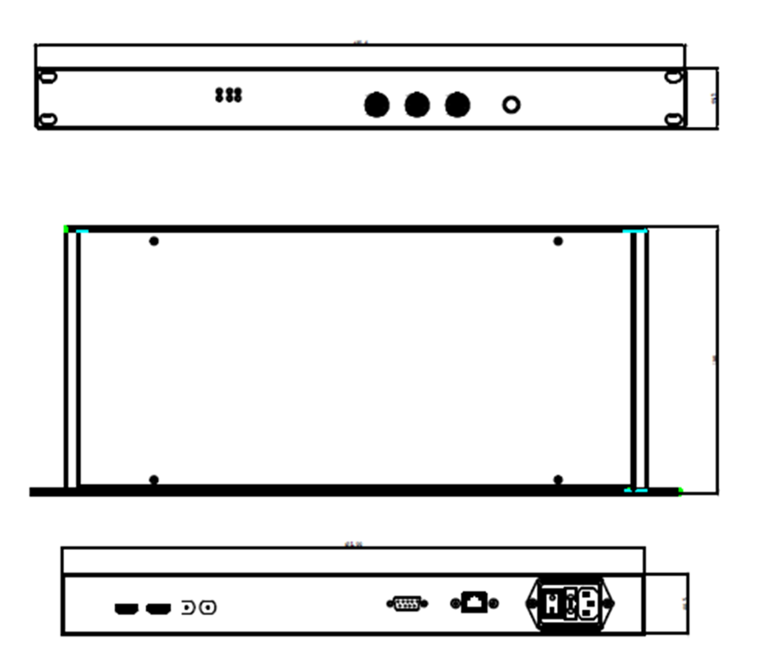
실시간 FULL HD 영상 고 선명화 처리 장치
3. 제품 특장점
Full HD 표준 영상 신호에 이미지 선명화 기술( Dynamic Range Enhancement)를 실시해 그 결과를
실시간으로 SDI 및 HDMI 신호로 동시에 출력하는 장치
- 영상지연(No Latency) 이 없는 실시간 비디오 프로세싱
- Full HD (1920x1080 60Hz) 해상도의 비디오 처리
- 플러그 & 플레이 아키텍츠로 기존 장비에 추가하여 사용 가능
- 전면 조정 버튼 ( 이미지 개선, 칼라 보정, 노이즈 개선) 을 통한 사용 편리성 향상
- 시리얼 통신 및 네트워크(업데이트 예정) 를 통한 원거리에서 이미지 개선 작업 수행
RS-232 시리얼 통신을 이용하여 날짜, 시간 표출 또는 문자 입력 가능 (라인당 8자, 3 라인)
- 3G-SDI(HD-SDI) 입력, 출력 및 HDMI 입력, 출력 지원
다양한 Application 으로 활용 가능( 군사용, 의료용, 재난 감시, 소방, 문화재 탐사, 해상 감시, 공중 촬영 )
간단한 조작으로 선명화 실현
4. 주요 명칭
(1)
(2)
(3)
(4)
(5)
(1) LED 표시기, (2) 선명도, (3) 칼라, (4) DNR, (5) 고정버튼
(1)
(2)
(3)
(4)
(5)
(6)
(7)
(1) HDMI 출력, (2) HDMI 입력, (3) SDI 출력, (4) SDI 입력, (5) RS-485, (6) 네트워크, (7) 전원 스위치
5. 외관도
482.6
44.5
198
431.99
44.5
DK 솔루션 ｜ http://gogocctv.com

Slide 4
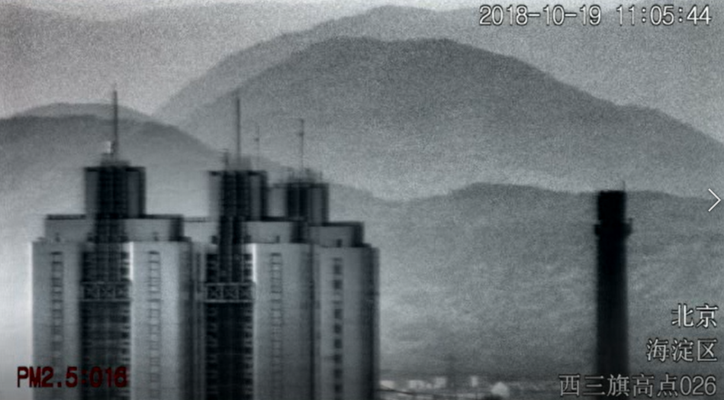
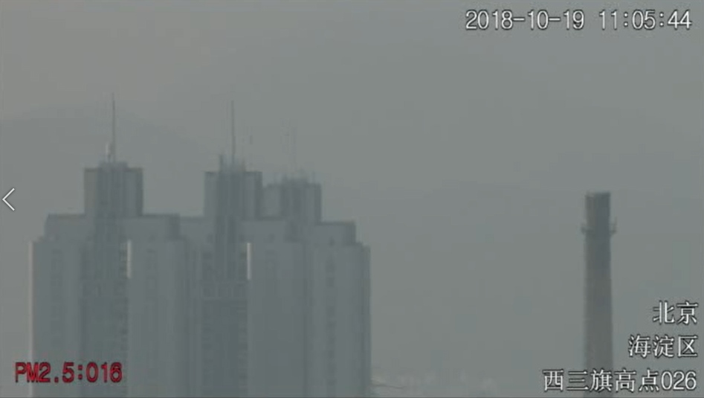
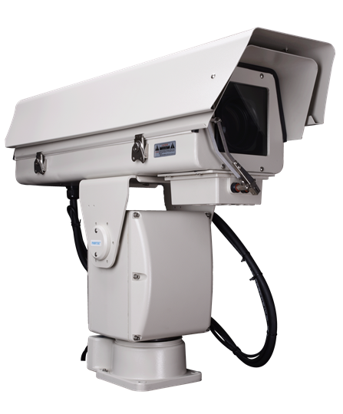
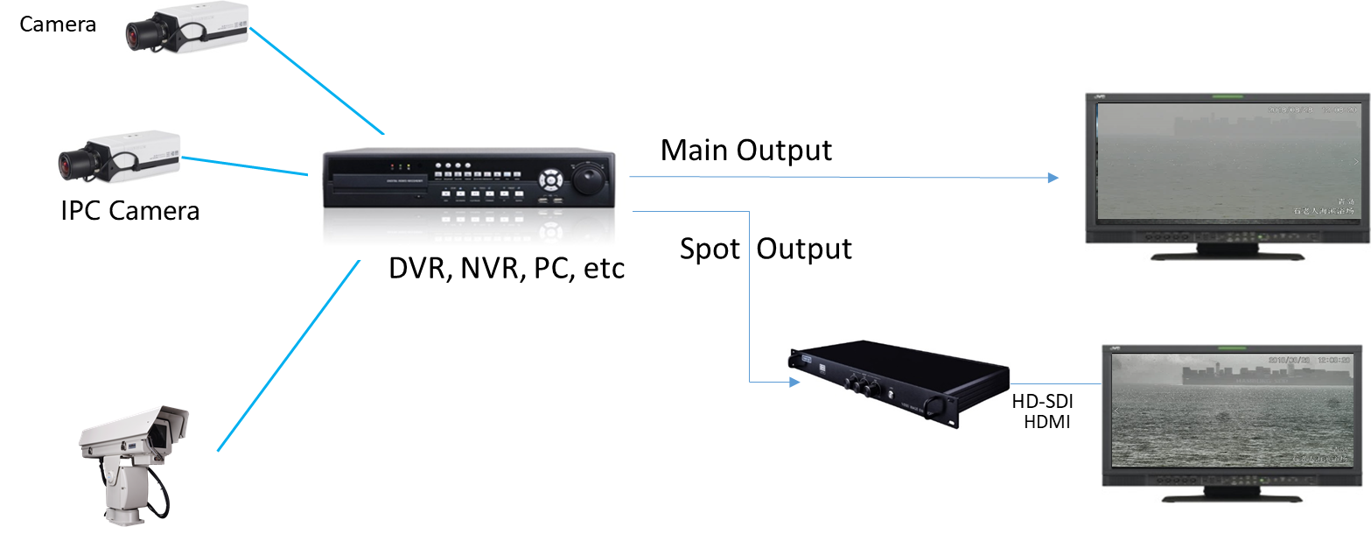
실시간 FULL HD 영상 고 선명화 처리 장치
6. 기본 구성
SDI/HDMI 출력
6.1 SDI 입력
HD-SDI/3SDI
HD-SDI/
3G-SDI
HDMI
미세먼지
6.2 HDMI 입력
SDI & HDMI
동시출력
7 제품 규격
① 모델명 ：PIE-01HD-1U
영상처리알고리즘：DRE(Dynamic Range Enhancer), 노이즈 제거기능, 색상보정기능
선명화 처리 : 전면 조정 버튼, RS-485, TCP/IP 네트워크 (업데이트예정)
영상입력： HD SDI, SD SDI 신호(BNC 커넥터 임피던스 75Ω) 또는 HDMI
⑤ 영상출력 (처리영상)：HD-SDI, HDMI (동시 출력)
※ 단,SDI 임베디드 오디오는 지원
⑥ 지원 비디오 포맷：
- 1080p/30, 1080p/25, 1080p60, 1080i60
- 1080i/60, 1080i/50
- 720p/60, 720p/50
⑦ 직렬 인터페이스：RS-485
컨트롤 소프트웨어：
- 지원OS：Windows
- 주요 기능：각 기능 ON/OFF (선명화, 노이즈 제거, 색상 조정)
- 각기능레벨조정 (선명화, 노이즈 제거, 색조정)
⑨ 저장온도범위 : -10 ~ 60 ℃
⑩ 동작온도범위 : 0 ~ 55 ℃
DK 솔루션 ｜ http://gogocctv.com

Slide 5
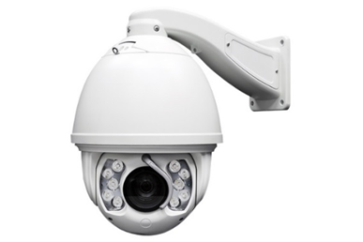
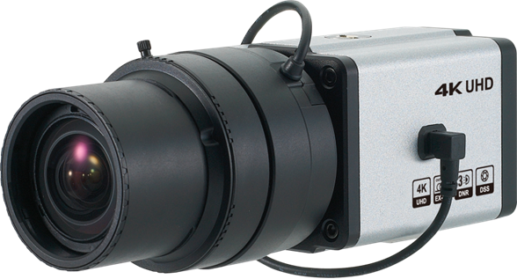
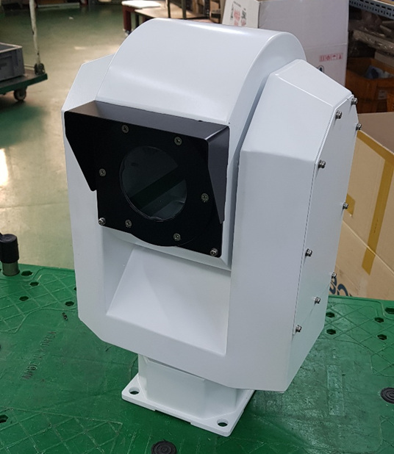
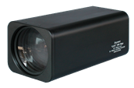
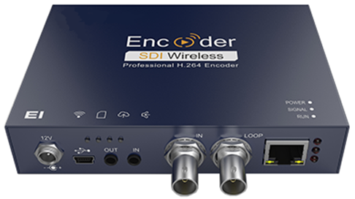
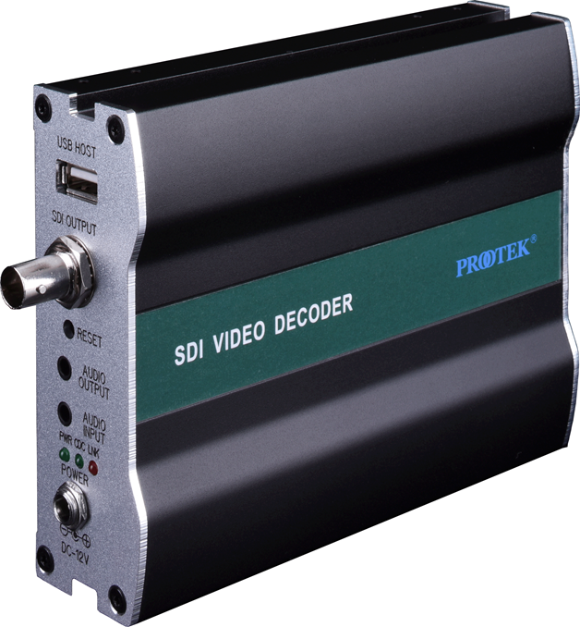
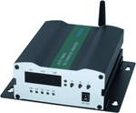
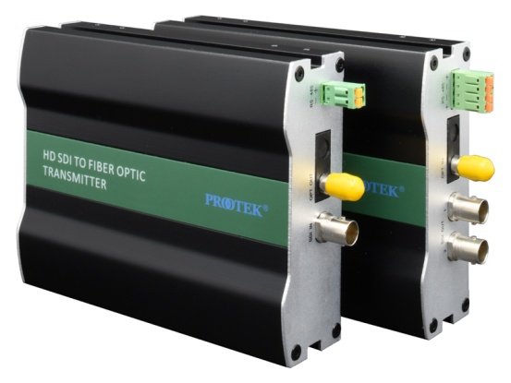
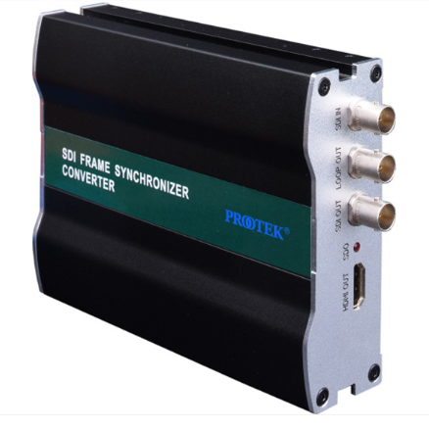
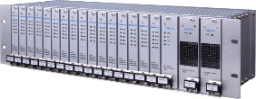
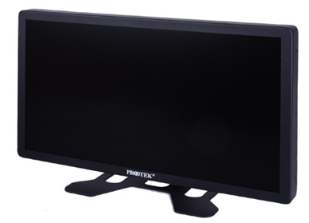
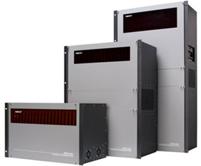
실시간 FULL HD 영상 고 선명화 처리 장치
8. 연관 제품
Heavy Duty
Pan/tilt & Housing
HD-SDI PTZ 일체형 카메라
HD-SDI 카메라
9축 Gimbal PTZ
카메라
실외형 대형 사이즈 하우징 및 팬/틸트 장비
X30 줌렌즈 장착 1080P60 출력 SDI PTZ 카메라
3G-SDI 지원 렌즈 교환형 박스 카메라 및 Zoom 일체형 카메라
PTZ 일체형 Gimbal 카메라
Long Range 렌즈
SDI to IP 인코드
IP to SDI 디코드
GPS/ 문자 발생기
750mm(1500mm) 초점 및 소형 400mm 초점 지원 메가 픽셀용 전동 줌 렌즈
SDI 카메라 입력을 IP 카메라로 변환하는 장비
IP 카메라 입력을 SDI 로 변환하는 장비
GPS 신호를 입력 받아 시간, 좌표 및 위치 정보를 SDI 영상에 표출 하는 장비
SDI 광전송
SDI 영상 분배기
SDI 녹화기
SDI 4화면 분할기
3G-SDI 영상 신호를 광신호로 변환하여 원거리 전송 하는 장비
SDI 영상 신호를 다수의 영상 신호로 분배 하는 장비
SDI 영상 신호를 녹화 및 전송하는 장비
4개의 SDI 입력영상을 하나의 화면에 디스플레이 하는 장비
프레임 싱크 컨버터
3U, 19인치 랙마운트
SDI 고휘도 모니터
SDI 매트릭스 스위치
프레임 동기화 가능을 가지는 SDI / HDMI 신호 컨버터
다용도 구성, 16 카드 입력, 2 전원 구성, 패시브 백플레인 및 샤시 구조, 전면 조립
43인치 Full HD, 고휘도, 메탈 케이스,
대용량 Crosspoint 신호 스위칭 분배 및 제어,
모듈식 구성
DK 솔루션 ｜ http://gogocctv.com

